Slide 1
Préparation du PowerPoint
D’abord, une page de présentation…

Slide 2
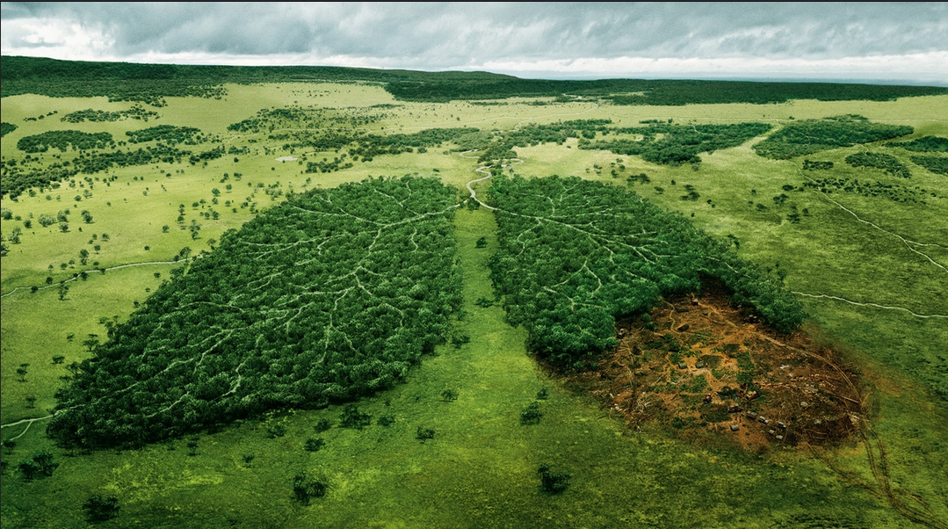
Thème du sujet
Une image d’illustration + source (pas de commentaire à l’oral…)
Source : https://www.willagri.com/wp-content/uploads/2024/10/DEFORESTATION.jpg*
Problématique,,,,,,,,,,,,,,,,,,,,,,,,,,,,,,,,,,,,,,,,,,,,,,,,,,,,,,,,,,,,,,,,,,,,,,,,,,,,,,,,,,,,,,,,,,,,,,,,,,,,,,,,,,,,,,,,,,,,,,,,,,,,,,,,,,,,,,,,,,,,,,,,,,,,,,,,,,,,,,,, ?

Slide 3
Introduction
Éléments de contexte (rapide)
Présentation du plan :
Nom de la première partie
Nom de la deuxième partie
Nom de la troisième partie

Slide 4
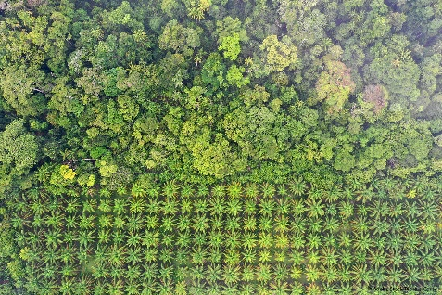

Titre partie 1:
Légende de la photo ?
Où ?
Quand ?
Quoi ?
Explication de la fiabilité de la source = OBLIGATOIRE
Source : https://www.europarl.europa.eu/news/fr/headlines/society/20221019STO44561/decouvrez-les-causes-de-la-deforestation-et-comment-l-ue-s-attaque-a-ce-probleme

Slide 5
Titre partie 1:
Description de l’image
Le mieux selon moi, animer …
Numéro 2 : un espace agricole :
Monoculture : palmiers
Organisation géométrique
On voit la « main » de l’Homme…
Numéro 1 : une forêt classique :
plusieurs espèces / essences d’arbres
Pas d’organisation géométrique

Slide 6
Titre partie 1:
Analyse :
L’Homme a choisi de détruire une forêt « naturelle » pour implanter des mono cultures
Cette monoculture est implantée dans des pays en voie de développement…
…Elle est surtout utilisée dans le domaine de l’agro alimentaire industriel pour les pays développés.
On peut ajouter des chiffres trouvés sur d’autres sites en complément MAIS attention au timing…

Slide 7
Titre partie 2
Etc.

Slide 8
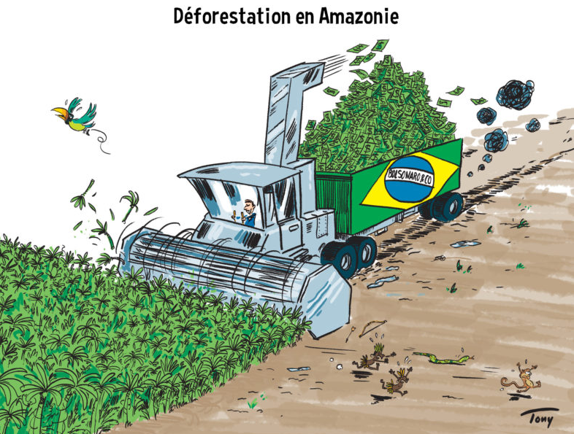
Conclusion.
Rappel problématique
On a vu ….
On peut donc répondre en disant :
Rappel Idée / Argument 1
Rappel Idée / Argument 2
…
Avis personnel si besoin
Image d’illustration
https://www.cartooningforpeace.org/wp-content/uploads/2021/10/3-deforestation-tony-e1633601865772.jpg

